Slide 1
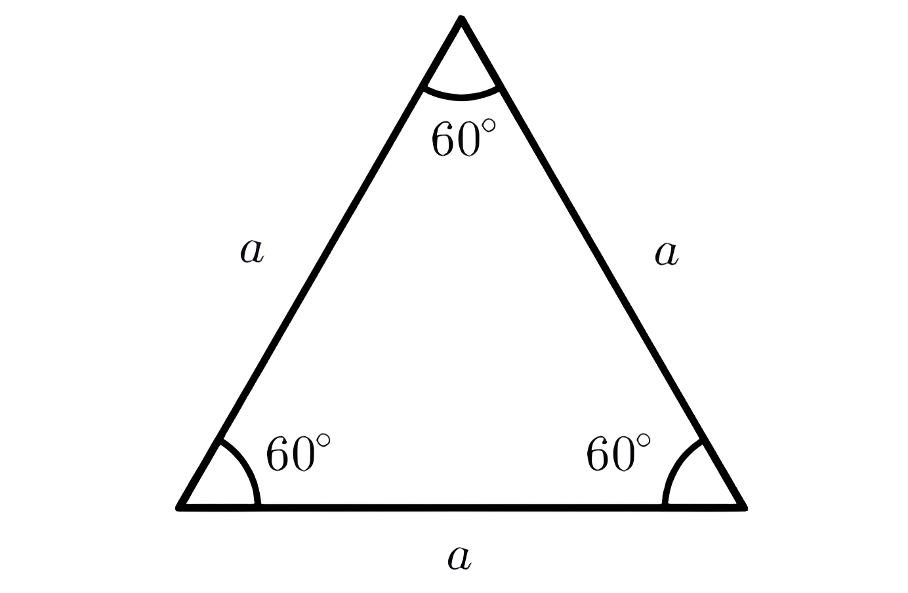
Triangle Angle Sum Theorem
Теорема о сумме углов треугольника
∠a+∠b+∠c=180∘

Slide 2
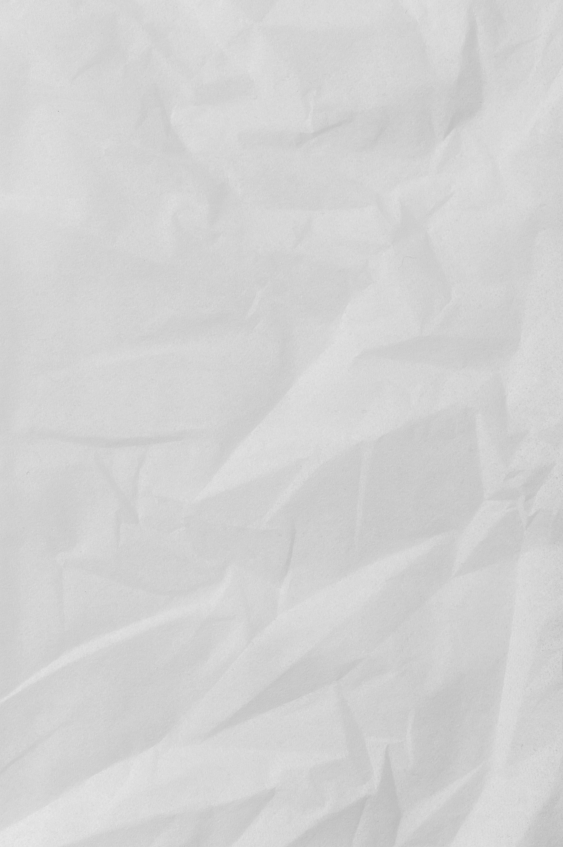
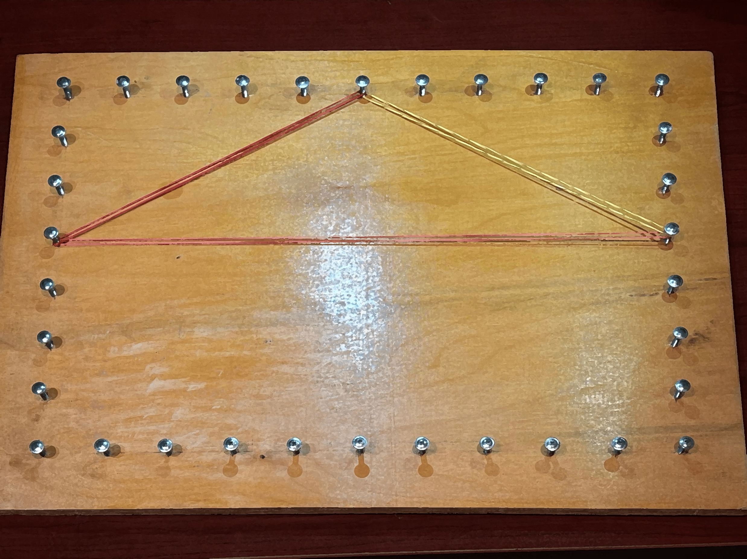
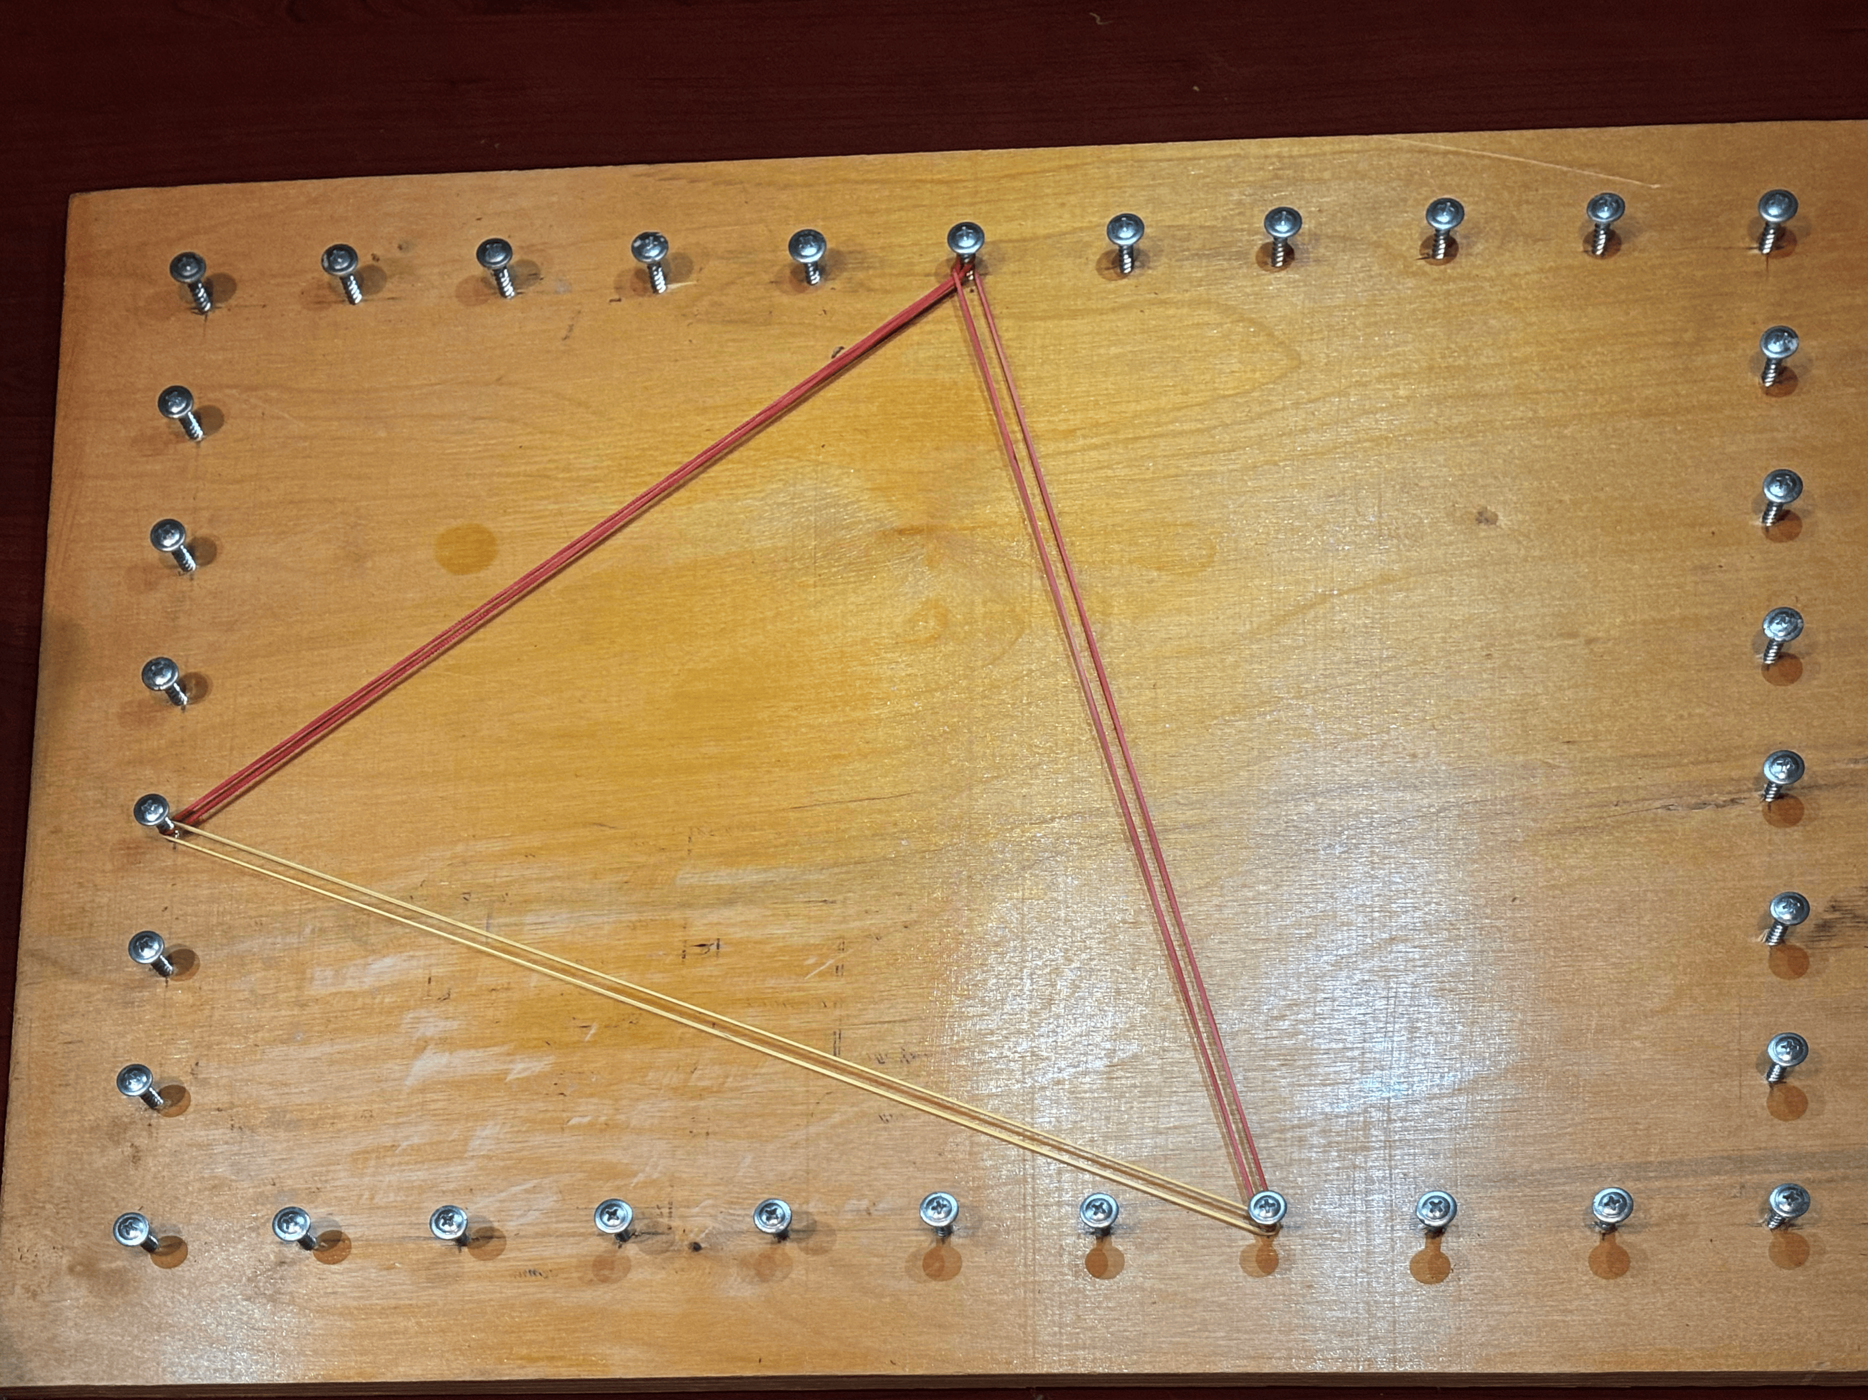
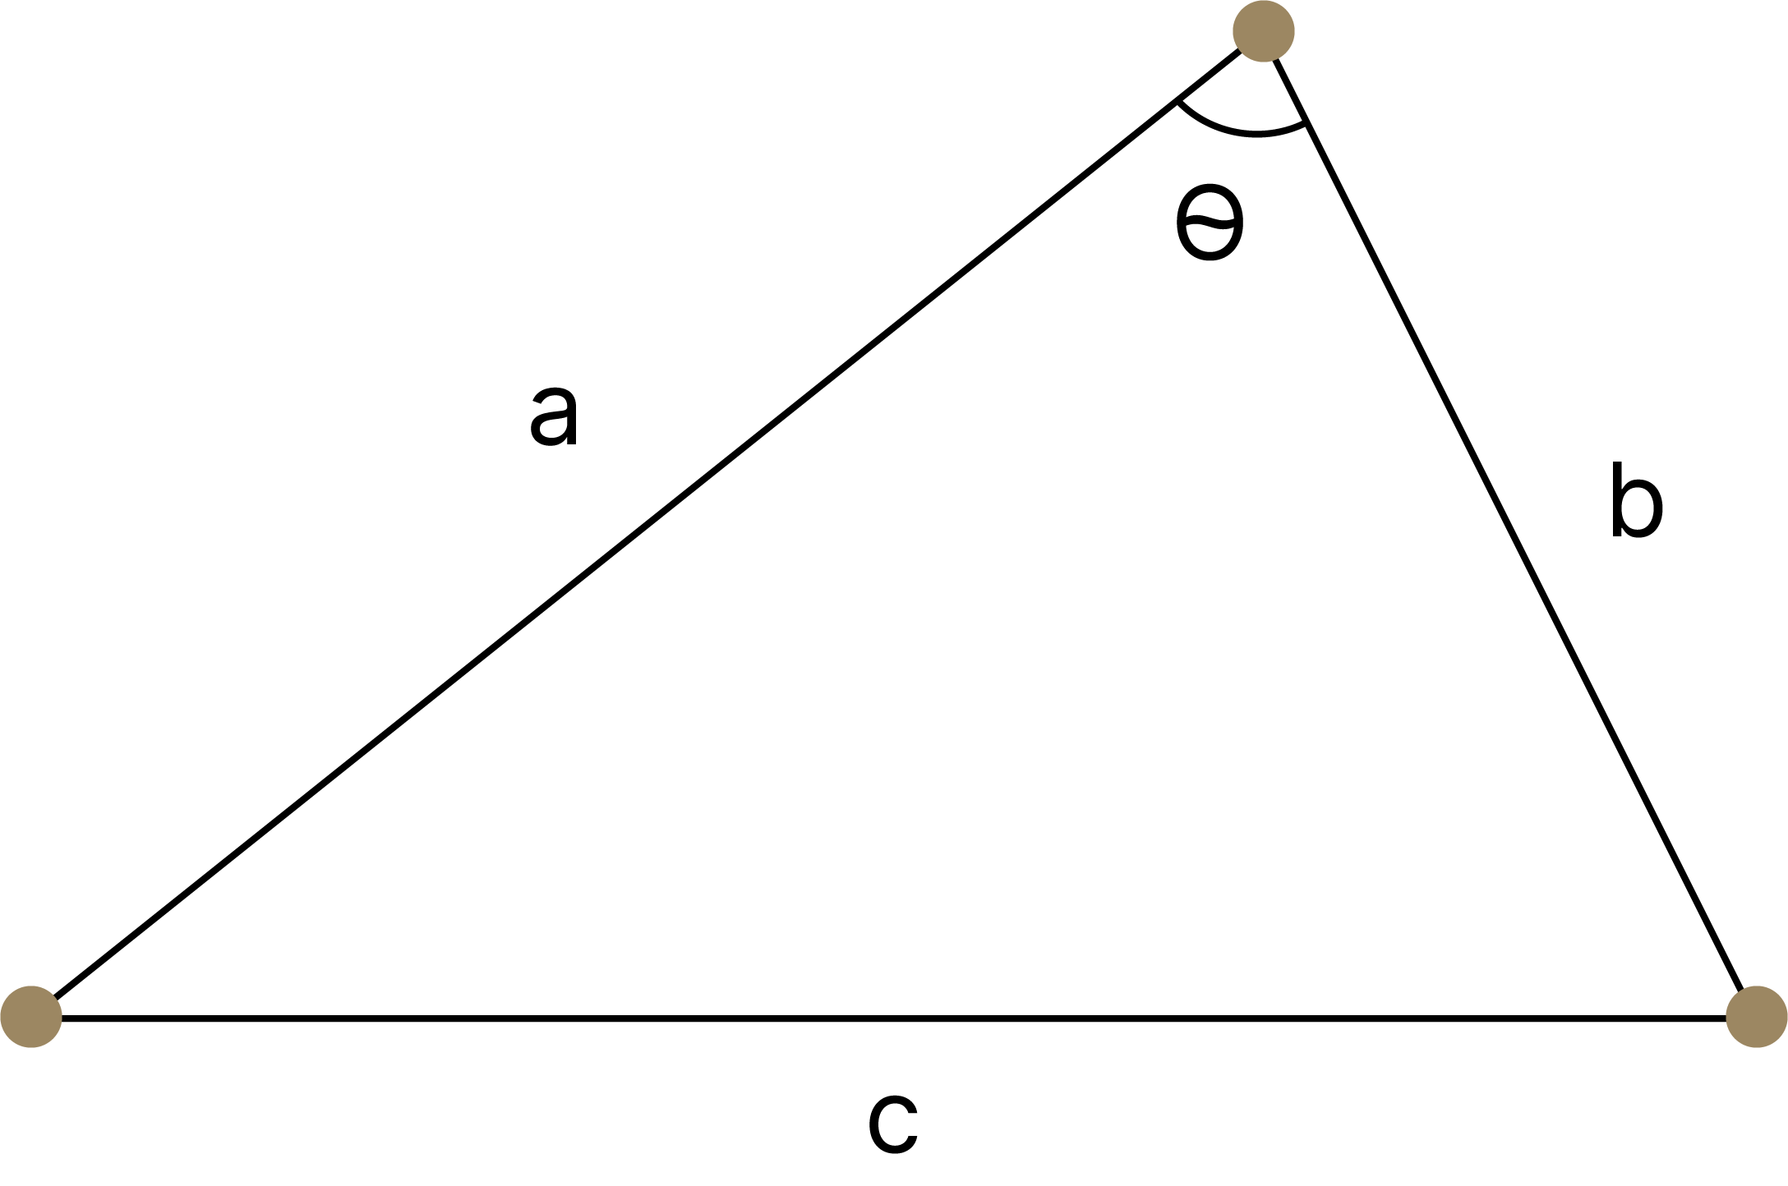

Slide 3
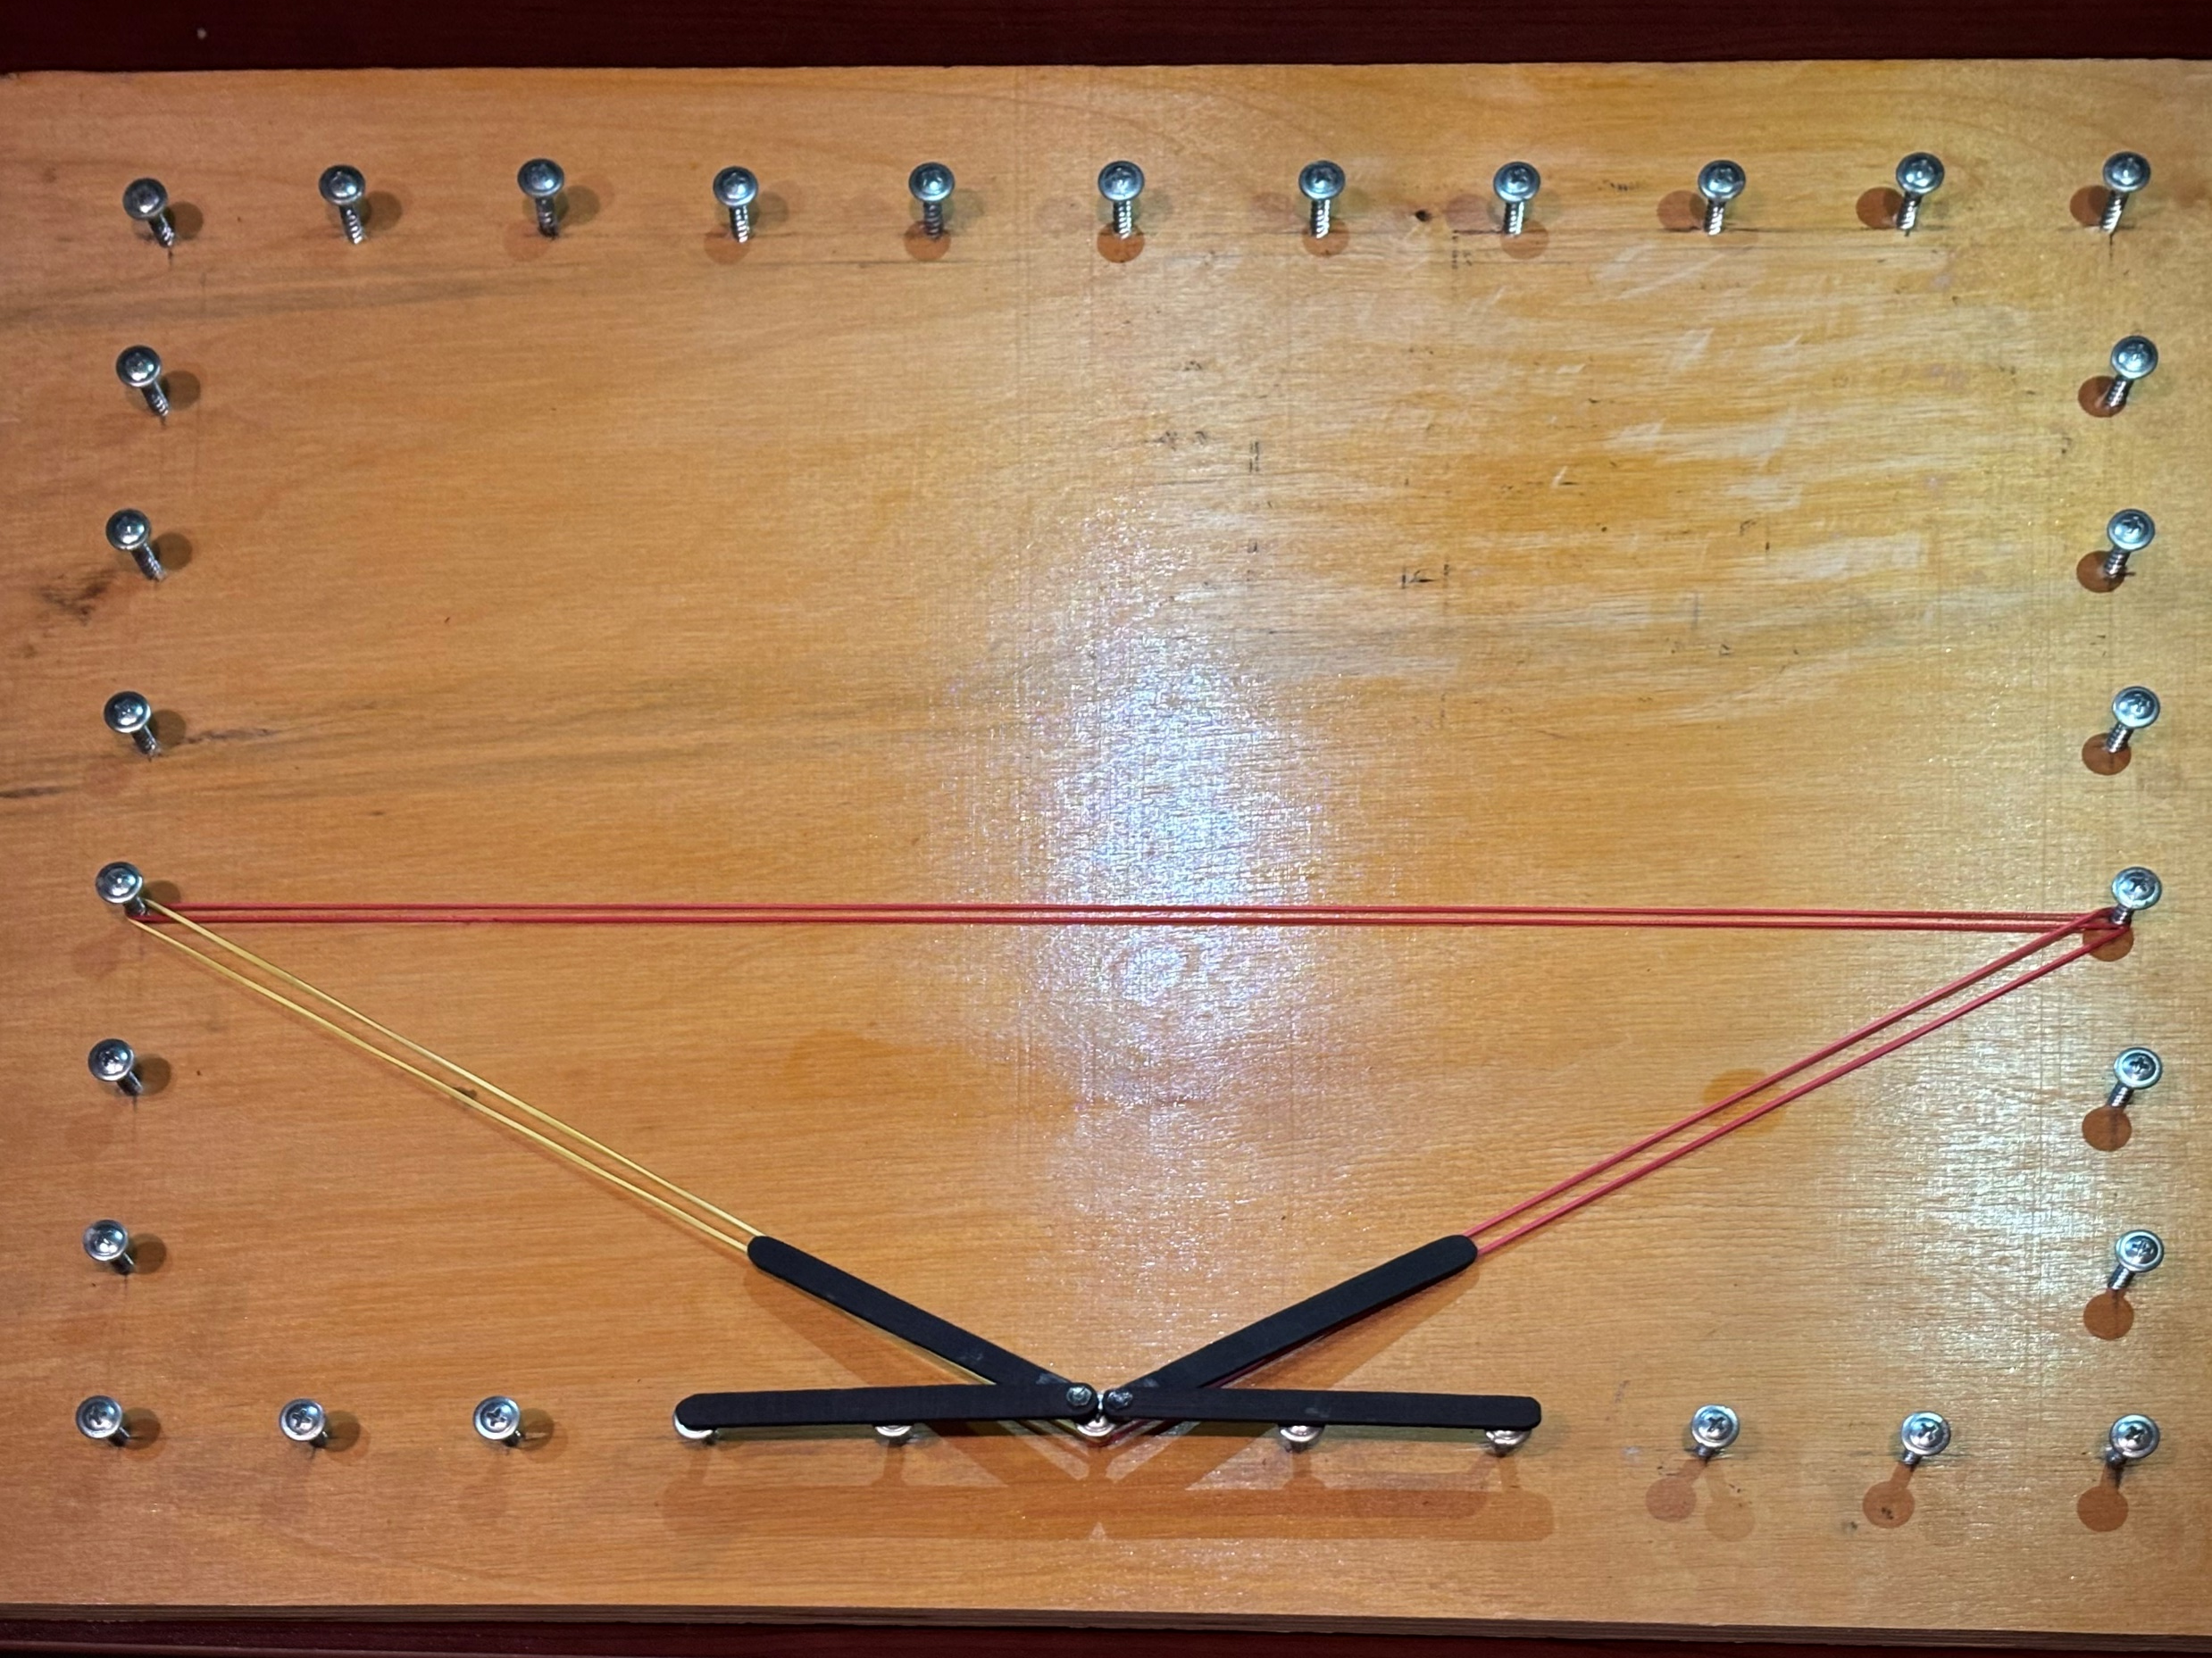
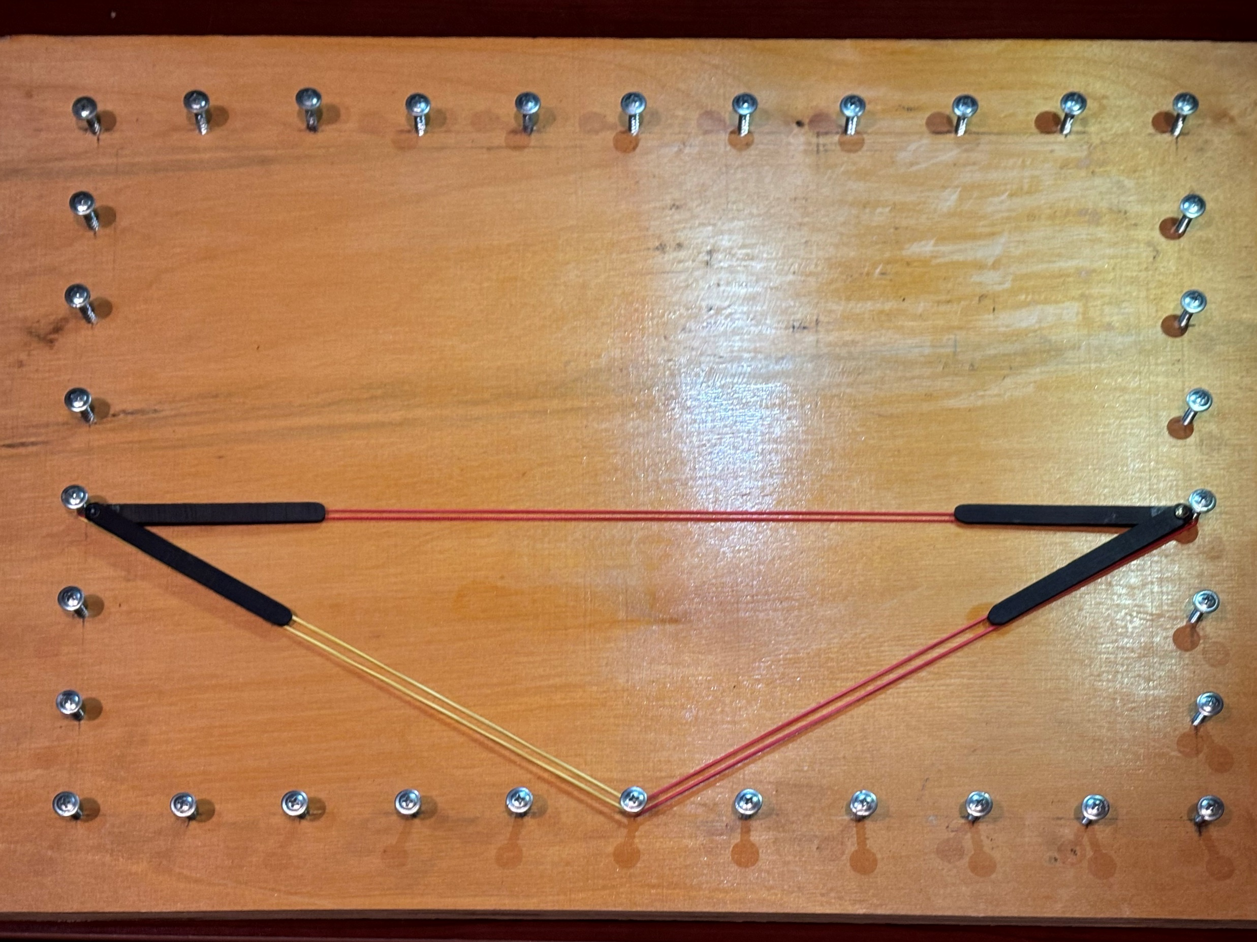
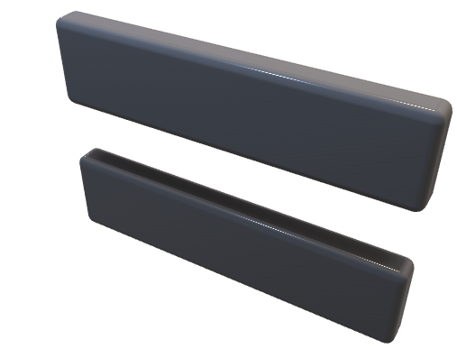
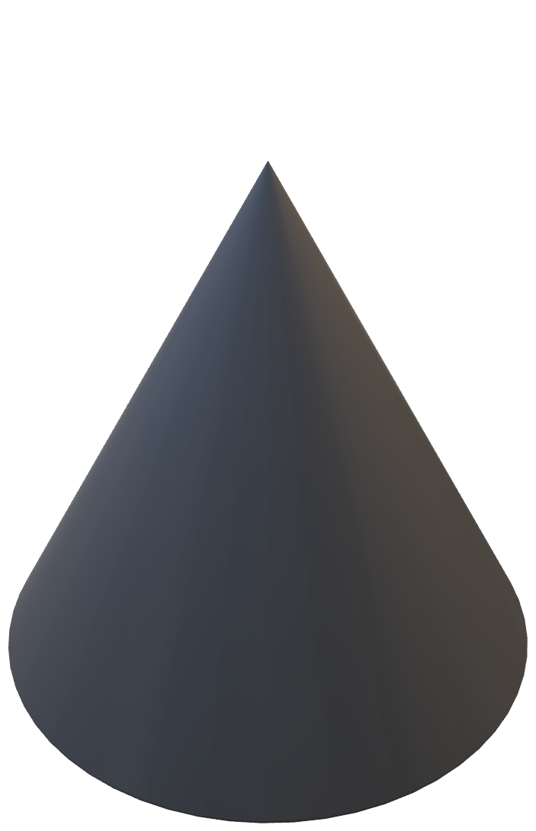
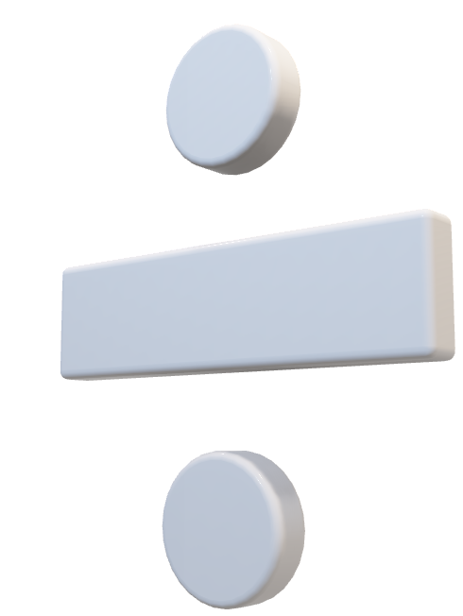
C
A
C
B
A
Как видно на фото 1 начерчена линия
параллельная основанию треугольника.
Используя зафиксированные палочки,
мы можем показать равенство соответственных
углов треугольника.
Также параллельная прямая образует
развернутый угол, равный 180 градусам

Slide 4


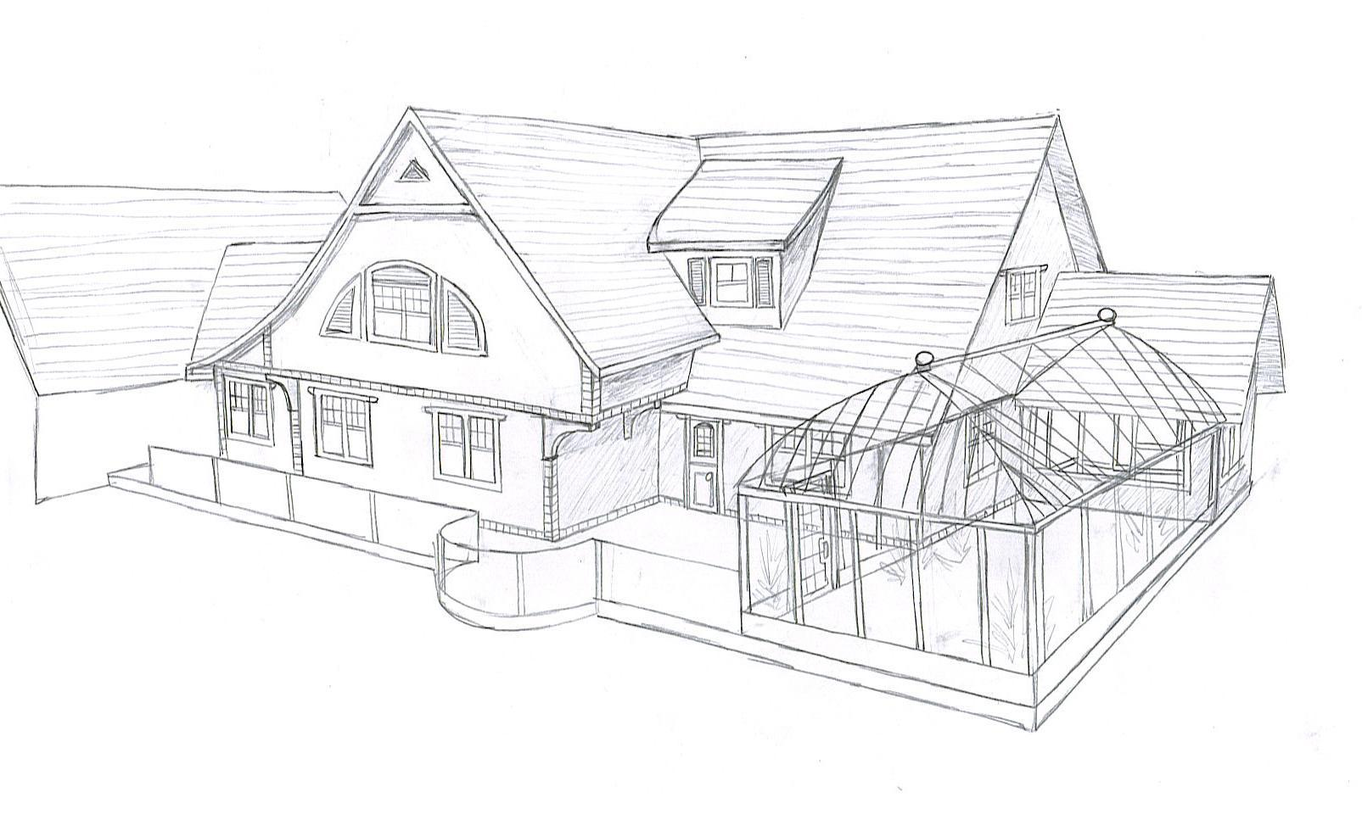
Дядя Ваня проектирует крышу для загородного дома. Крыша должна иметь в сечении форму равнобедренного треугольника. Для красоты дядя Ваня хочет, чтобы угол между двумя скатами составлял 120°. Какой угол наклона должен быть у каждого ската крыши к горизонтальной плоскости, чтобы обеспечить правильный отвод воды и гармоничный внешний вид?
Isosceles triangle

Slide 5

Форма крыши:
  Крыша имеет форму равнобедренного треугольника в сечении.
  Угол между двумя скатами составляет 120∘.
Свойства равнобедренного треугольника:
    В равнобедренном треугольнике углы при основании равны.
  Сумма углов треугольника равна 180∘.
Вычисление углов при основании:
  Пусть каждый из углов при основании равен α.
  Тогда:
120∘
α+α+120∘=180∘
2α=180∘ - 120∘
2α=60∘
α=30∘
α
α
Определение угла наклона ската:
В данном случае, угол наклона каждого ската равен углу при основании треугольника, то есть 30∘.

